Slide 1
幼兒園課程設計
第十組
053114008 彭鈺玲 053114026 陳育萱 053114031 吳佩霓 053114104 盧雲婷 053114108 賴思蒨 053114133 劉美如

Slide 2
壹、園所理念簡介
臺北市私立正義非營利幼兒園

Slide 3
園所理念
設立宗旨：
設立之宗旨在營造一個優質平價且能回應社會變遷的幼兒教保環境，以促進幼兒全人發展，減輕家長經濟負擔、提供教保人員專業成長的合理工作環境，並藉由建立幼兒園、家庭與社區的網絡，使三者成為共享資源的育兒夥伴。
教保目標：
維護幼兒健康安全
捉進幼兒身心健全姿展
提供幼兒豐富多元的生活經驗
增進幼兒對人及對環境的關懷能力
養成幼兒良好的生活習慣及自理能力
啟發幼兒創意思維及美感覺知的能力
發展幼兒的潛能與興趣並奠定學習基礎

Slide 4
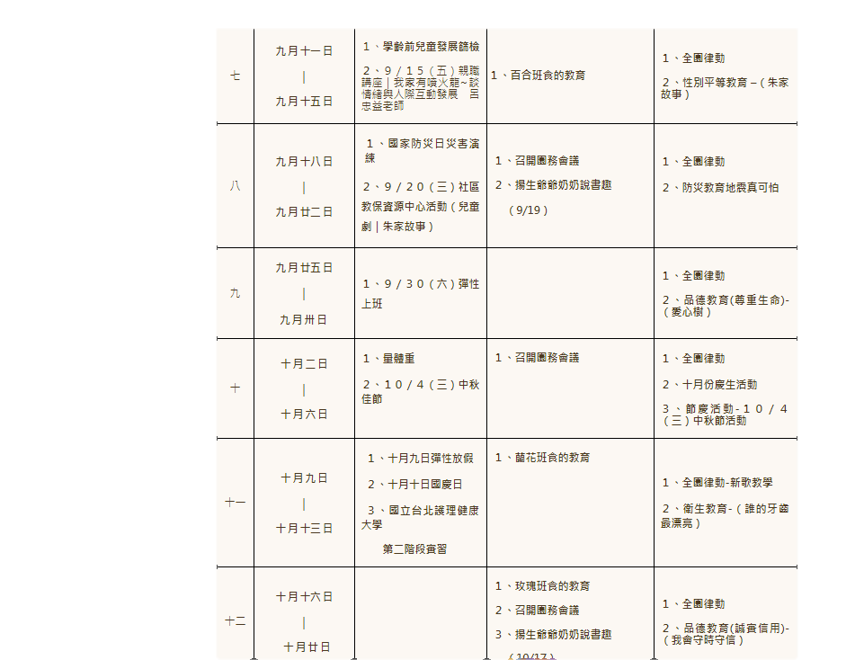
行事曆 8~10月

Slide 5
行事曆 10~1月

Slide 6
作息表

Slide 7
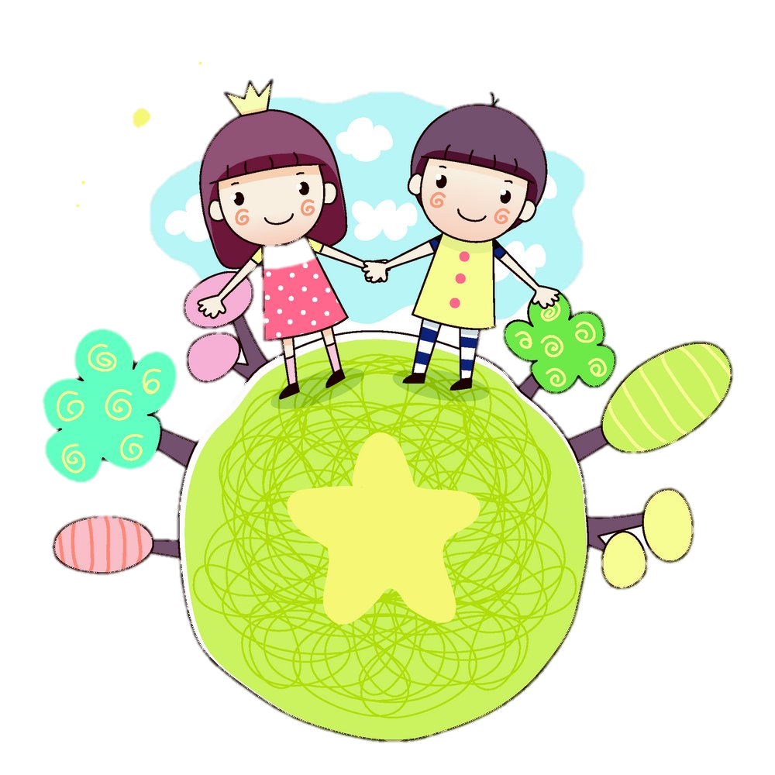
班別
玫瑰班（中大）、蘭花班（中大） 、百合班（中） 、梅花班（小）、茉莉1.2班（幼幼）。
年齡層
2~6歲。

Slide 8
貳、學期課程規劃

Slide 9
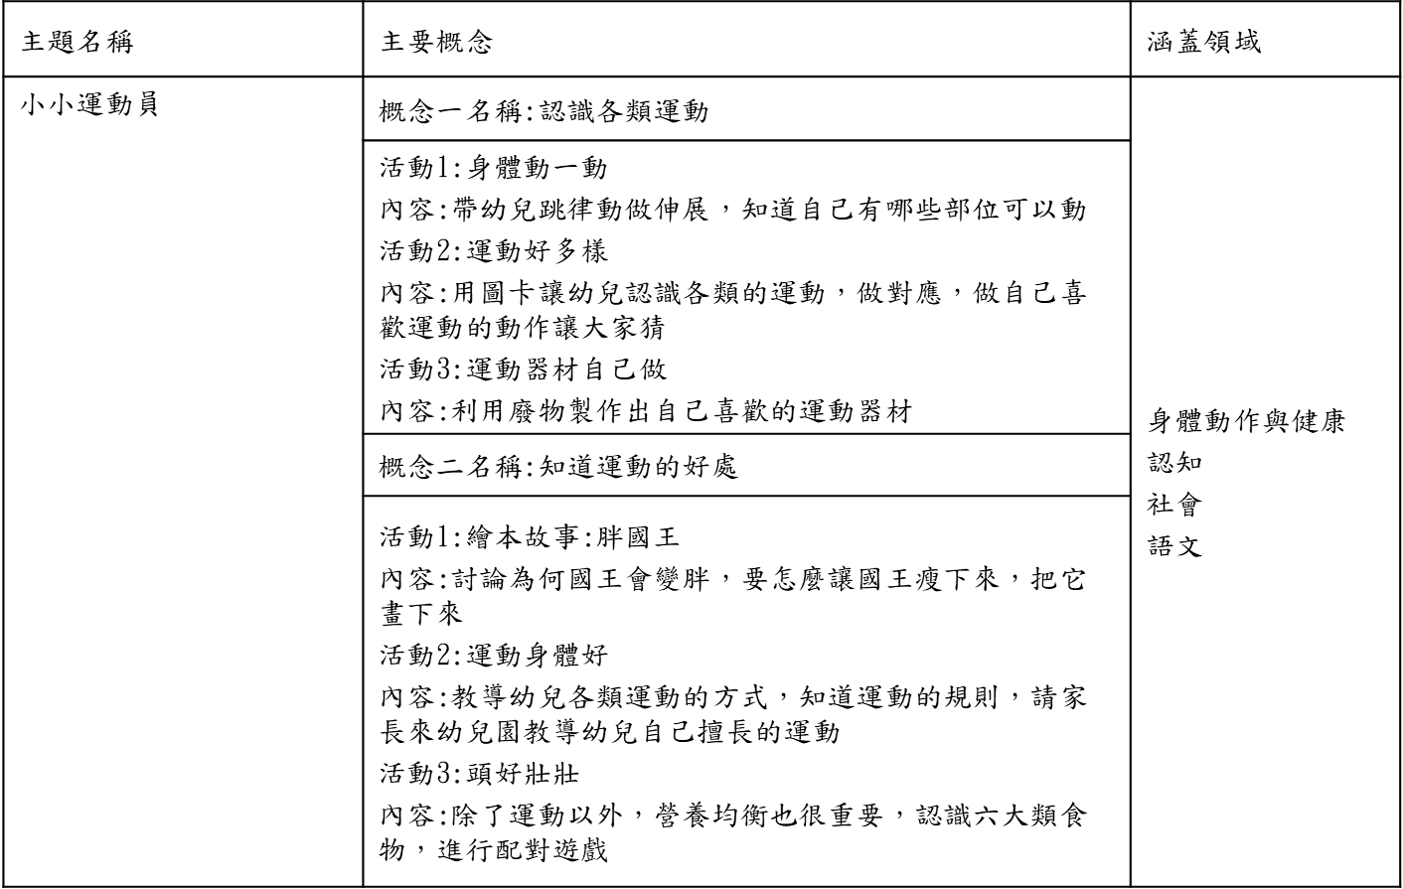

Slide 11
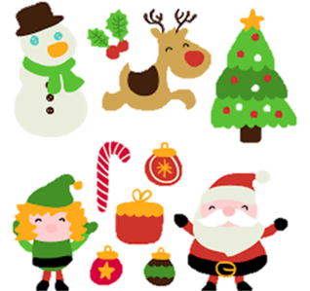
主題名稱 | 主要概念 | 涵蓋領域
歡樂過聖誕 | 概念一名稱:認識聖誕節 | 身體動作與健康認知 美感 社會 情緒 語文
 | 活動1:誰是聖誕老公公 內容:介紹聖誕老公公的故事跟聖誕節相關的元素 活動2:聖誕老公公傳禮物 內容:幼兒圍圈坐好，老師準備一份禮物讓孩子傳，音樂停了以後如果禮物在他手上就要模仿自己最想要的禮物 活動3:聖誕節對對碰 內容:將各種不同節慶的圖卡放在幼兒面前，請幼兒找出有關聖誕節的圖卡
 | 概念二名稱:學習將愛分享出去
 | 活動1:繪本:窗外送來的禮物 內容:由繪本引起動機，講完故事問幼兒問題 活動2:聖誕襪變變變 內容:將聖誕襪裝飾成自己喜歡的樣子，完成後吊掛在教室 活動3:聖誕卡片自己做 內容:除了禮物之外也可以做小卡片送給家人，用色紙剪貼成自己想要的圖案，把想要跟爸爸媽媽說的話畫或寫在卡片上，把卡片送出去然後拍照

Slide 13
主題名稱 | 主要概念 | 涵蓋領域
藝術文化趣 | 概念一名稱:認識各國藝術家 | 身體動作與健康 美感 認知 社會 語文
 | 活動1:藝術小達人 內容:拿出不同國家的藝術家的照片（Ex:梵谷、莫內、草間彌生、達文西），並向幼兒做介紹 活動2:藝起變變變 內容:提供道具(Ex:假髮、衣服)給幼兒裝扮成他們想變成的藝術家 活動3:藝術家找找看 內容:延續「藝起變變變」的活動，請幼兒根據老師提供的照片找出每位幼兒所裝扮的藝術家
 | 概念二名稱:畫畫的工具
 | 活動1:各式各樣的創意 內容:給幼兒看不同作畫的工具（Ex:毛筆、水彩筆、蠟筆、印泥），並摸摸看他們的形狀 活動2:我們不一樣 內容:給幼兒看不同畫風的作品，讓幼兒看出用不同的工具可以畫出來的作品有什麼不一樣 活動3:我會動手做 內容:提供材料給幼兒做出自己專屬的畫筆，並分享自己的畫筆是用什麼做出來的

Slide 17
參、主題課程設計

Slide 18
主題設計緣起
大家都知道運動身體好，我們想確切的讓幼兒知道運動到底有哪些種類和好處，讓幼兒能更了解「運動」，而這間幼兒園，重視孩子的體能教育和戶外活動，身體健康對幼兒相當重要，身體健康了才能開心的成長和學習，而身體健康從運動開始，不僅讓幼兒活動他們的大小肌肉，並讓他們了解運動的好處。除此之外，這間幼兒園還相當重視幼兒園、家庭和社區的結合，運動不分年紀，可以讓爸爸媽媽帶著小孩到社區中的運動場地一同運動，增進親子之間的感情，也聯絡社區鄰里間的情感，例如:我們所設計的踢足球活動，就可以將場地從幼兒園移至社區的活動場地，並邀請家長一起參與，讓幼兒更了解自己的社區和增加親子間的相處時間。

Slide 19
主題網架構
各類運動
球類:籃球、足球、羽毛球、排球、躲避球、乒乓球、鉛球、網球、保齡球…
耐力類:自行車運動、跑步、馬拉松、三項全能、速度輪滑、鐵人三項…
運動的好處
增強心肺功能
消耗熱量
踢足球
體操類:藝術體操、特技體操、有氧健身操…
水上運動類:游泳、划船、跳水、水上芭蕾…
控制體重
幫助血液循環
增加肌肉
改善情緒
舒緩壓力
小小運動員
部位:腳背、腳尖、腳內側、外側、前端、腳後跟
好處:運動大肌肉、團隊合作…
注意事項:暖身、拉筋、補水、防曬…

Slide 20
主題課程計畫-運動的好處

Slide 22
106學年度【大班】 幼兒學習成長檔案-學習指標 主題:規律運動心情好、一起看比賽、 奔跑吧足球、我是小小舞蹈家。

